Slide 1
作有影響力的父母
「家庭月」講道信息
士師記17:1-6
Notes:
2017.5.14於安華橋

Slide 2
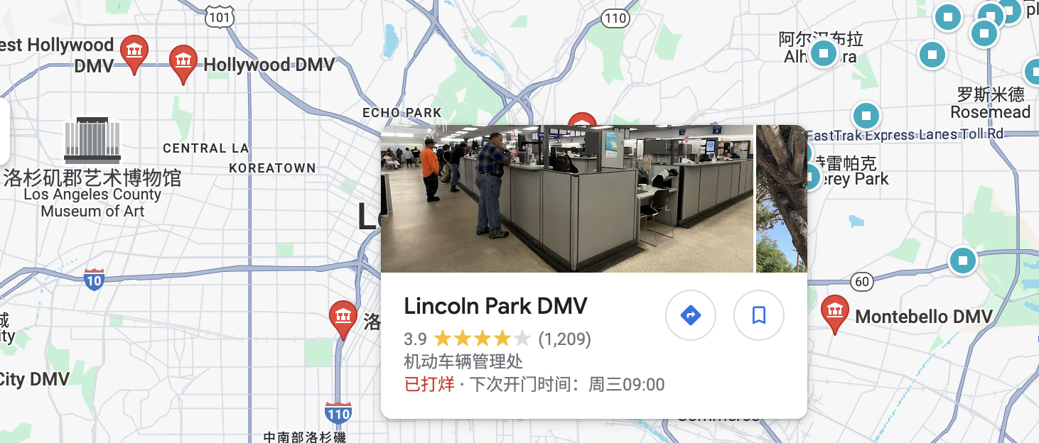
路考三次
Notes:
開車都需要筆試和路考，而我們作別人的父母居然一節課都沒有上過。
我們領取結婚證沒有考試，領取孩子的出生證也沒有考試。說明我們都得靠“摸石頭過河”。

Slide 3
經文背景：
《士師記》最令人恐怖的一句話：「那時，以色列中沒有王，各人任意而行」（士 17:6，21:25）。
政治上的失敗（1-16 章）
宗教上的失敗（17 -18章）
道德上的失敗(19-21章）
17章展示一個不敬畏神的家庭步向墮落與失敗的過程。母親（家長）在整個事件中表現了負面的影響力。
Notes:
聖經給我們看到失敗的最大原因是信仰的墮落，以偶像代替了真神，從此各種邪惡就接踵而來。
通過一個家庭的失敗案例，以史為鑒，教導我們明白一個稱職、成功的家長該是怎樣的。
信仰與道德上的任意妄為帶來的是審判和痛苦。國家如此，個人的家庭亦如此。
並且最後又為整個但支派（至少 6 萬人）埋下墮落的陷阱。

Slide 4
作有影響力的父母
一、加強正義的教導（V.1-2)
二、傳承純真的信仰（V.3-6)
Notes:
多講造就的話語（V.1-2）

Slide 5
一、加強正義的教導 1-2 節
以法蓮山地有一個人名叫米迦。他對母親說：「你那一千一百舍客勒銀子被人拿去，你因此咒詛，並且告訴了我。看哪，這銀子在我這裏，是我拿去了。」他母親說：「我兒啊，願耶和華賜福與你！」(士師記 17:1-2 )

Slide 6
一、加強正義的教導 1-2 節
他對自己的母親說：“你那十二公斤銀子被人拿去了，關於這事你曾說了咒詛的話，我也親自聽見了。看哪！那些銀子在我這裏，是我拿去了。”他母親說：“願我兒蒙耶和華賜福。”(士師記 17:2 新譯本)
Notes:
有時家長埋怨神：為什麼我的孩子不聽話，經常明知故犯呢？恐怕與家長的不公義有直接關係。有一個孩子從小頭別人的針，被媽媽誇。

Slide 7


一件惡劣的事情……
以法蓮的米迦偷竊他母親1100舍客勒銀子。
首先，這筆錢不是一個小數目（約為12公斤，是一個工人100年的工資，17：10節）；
其次，這是大逆不道。
Notes:
聖經給我們看到失敗的最大原因是信仰的墮落，以偶像代替了真神，從此各種邪惡就接踵而來。
通過一個家庭的失敗案例，以史為鑒，教導我們明白一個稱職、成功的家長該是怎樣的。
一两银子（37 克）价值人民币
清朝中晚期150—220元左右;
明朝中期600—800元;
北宋朝中期600元—1300元(或1000—1800元);
盛唐时期2000—4000元。
12 公斤銀：6.6 万人民筆。
5.5 元人民幣/克（2024 年）

Slide 8

一個糟糕的反應
「咒詛 alah」這個字在舊約是首次出現（舊約共使用6次,5次翻譯為「起誓」，尤其是指着神發毒誓）。母親真狠！
母親的反應：
舊人的表現立刻展現出來
不去禱告也不會交托神
Notes:
咒詛的另一個詞是 arar，神咒詛蛇時用的詞，意思是審判。
在咒詛人的事上，米迦的母親「拔得頭籌」。
當遭遇偷盜後，老舊人的表現立刻展現出來了，這讓我們看到“裝死”的老舊人只要一被“刺”，就會“復活”。
為什麼不去禱告呢？為什麼不會交給神呢？
孩子不聽話時，我們是如何應對的？當我們在遇到不順利時，是憑信交托給主還是出動老舊人呢？

Slide 9
一個不真的懊悔
2節，在呂振中譯本中寫道“你咒詛了，並且咒詛的話說出來，給我聽見了”，這說明母親的咒詛不是心裏嘀咕，也不是一次性的，乃是大聲的、公開的、故意的和長久的。
米迦承認錯誤並非因認識錯誤，而是怕他母親日日的咒詛/發毒誓。​咒詛起效，兒子認錯，是以暴制暴的副作用。缺乏正確的教導，也缺乏正確的引導，自然也不是真正的悔改。

Slide 10
一個嚴重的隱患
米迦主動承認錯誤，母親立刻改變語氣和態度：「我兒啊，願耶和華賜福與你」。 “賜福” 是最先由神使用的動詞，表示他厚待人類與一切受造物（創1:22、28節）。
母親濫用了神聖的詞彙：「以錯爲對，以禍爲福」
按常理來說，母親應抓住絕佳機會教育兒子，然而卻從未教育、勸說或管教，反倒是祝福（「掩蓋詛咒的尷尬」），這不是正義 Justice，是對罪的放縱與妥協，留下了嚴重的隱患。
Notes:
有時家長埋怨神：為什麼我的孩子不聽話，經常明知故犯呢？恐怕與家長的不公義有直接關係。有一個孩子從小頭別人的針，被媽媽誇。
米迦的教育責任應該是在母親（可能父親已離世) 身上。家長的對罪的態度，直接影響著孩子的行為和習慣，乃至一生。
（態度決定行為，行為決定習慣，習慣決定性格，性格決定命運。）（私欲懷了胎，就生出罪來，罪既長成，就生出死來）
家長的失職在於教育的失職（「養不教，父之過」），而教育的失職在於榜樣和規則的缺失。
神在全地設立父母成為「啓蒙」老師，讓人在家庭中學習做人和做事的基本道理。比如：摩西的母親、撒母耳的母親、提摩太的母親。

Slide 11
一個神聖的職責
父母按真理標準教導兒女，有聖經明文的要求。
「教養孩童，使他走當行的道，就是到老他也不偏離」。（箴22:6）
你們作父親的，不要惹兒女的氣，只要照著主的教訓和警戒養育他們。(弗 6:4 )
家長是神權委託者，是非對錯正邪的「正義觀」要教導子女。
豈能混淆是非對錯，罔顧美醜善惡？
擁有「正義觀」的父母應該教導子女：對就是對，錯就是錯，因神絕不以無罪爲有罪，以有罪爲無罪。
Notes:
兒子偷媽媽的錢本身是罪，應該向神認罪向人道歉。母親卻用「神賜福你」的話寵愛與驕縱逆子。
在伦理学中，正义是一个核心概念，涵盖了对于公平、道德、法律和道义的遵守和实践。正义不仅仅是一种行为准则，也是一种价值观念，体现了对于公平和平等的追求。
什麼是走當行的道呢？就是敬畏神的路、是非對錯的正義之路。
正义涵盖了對於公平、道德、法律和道义的遵守和实践。基督教的正义觀不仅仅是一种行为准则，更是一种内在的品质和价值观念，体现了對神的公義的追求。

Slide 12
颠倒黑白的逻辑&非正义的三观
你敬畏天理，他崇拜权威，这是世界观不同; 你站在良知一边，他站在赢者一边，这是价值观不同; 你努力，是为了理想的生活，他努力，是为了做人上人，这是人生观不同。
——毛姆《月亮与六便士》
你跟他讲法律 ，他跟你谈政治
你跟他谈政治 ，他跟你讲民意
你跟他讲民意 ，他跟你耍流氓
你跟他耍流氓 ，他跟你讲法律
——郭德纲
Notes:
“三观”通常是指一个人对于世界、人生和价值观的基本看法和态度。在中国社会，通常指的是对世界观、人生观和价值观的总称，反映了一个人的核心价值观念和基本立场。具体来说：
世界观：指一个人对于整个世界的看法和理解，包括对宇宙、自然、人类社会等方面的认识和看法。
人生观：指一个人对于人生意义、人生目标和人生价值的看法，包括对于生死、成长、幸福等方面的态度和理解。
价值观：指一个人对于价值、道德和行为准则的看法和认知，包括对善恶、正义、诚信、责任等价值的理解和重视程度。
一个人的三观决定了他的思想、行为和处事方式，反映了他的人生态度和行为准则。在中国传统文化中，重视培养良好的三观被视为人格修养的重要方面。

Slide 13



我始終記得自己是中國人和自己振興華夏的使命，讓用這人生的第一桶金回去給祖國（中國）添轉加瓦！給美帝國主義一記重拳！給美國資本家最後一個教訓！

Slide 14
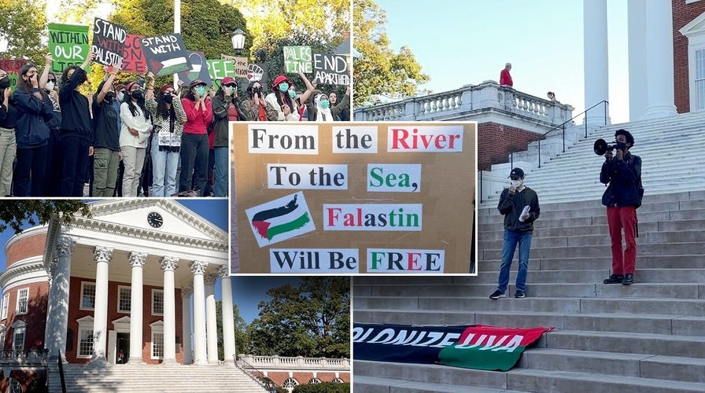

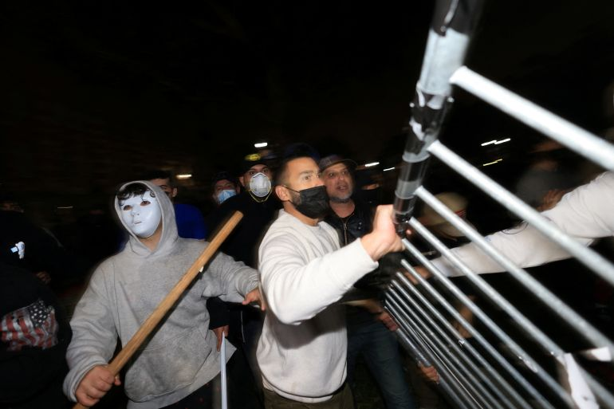

「黑命貴 BLM」至「巴命貴PLM」
Notes:
誰弱誰有理，誰窮誰有理，這是典型的馬克思主義的理論。聖經從不會以這樣的價值來判斷。

Slide 15
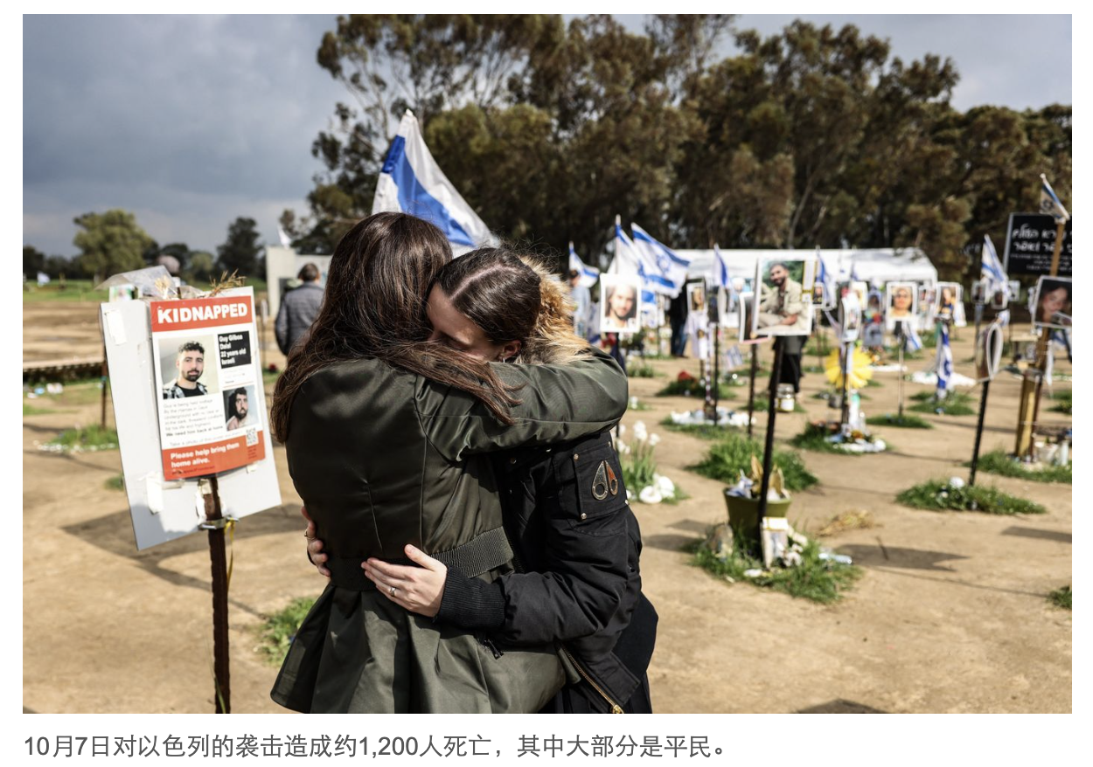
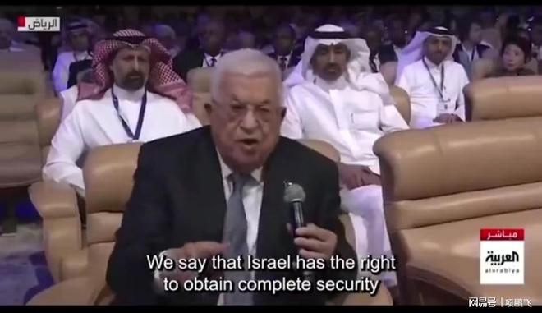
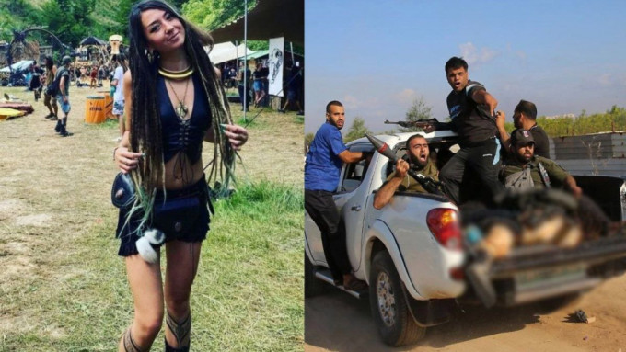
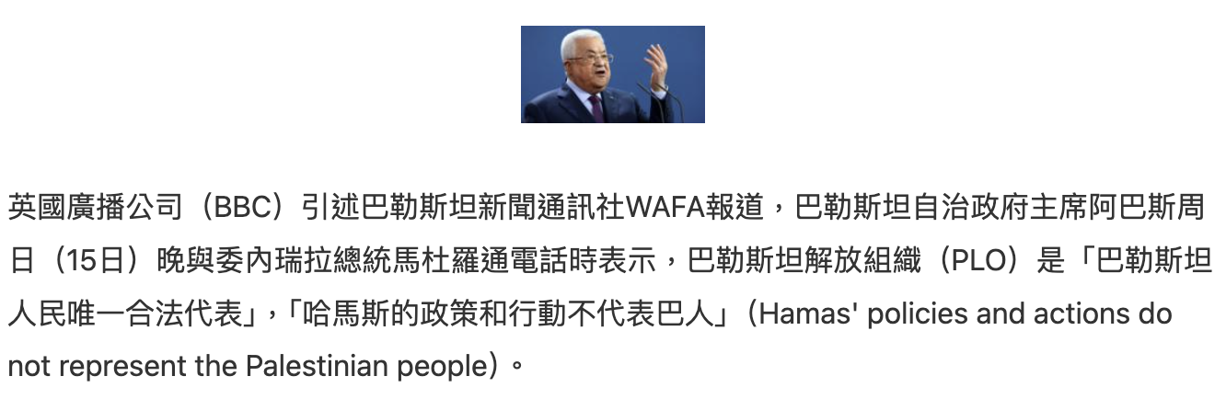
Notes:
这不是政治议题，这是人间善恶的议题，是对待生命的议题，是正与邪的议题。
2024-04-30 路透社报道，巴勒斯坦总统马哈茂德·阿巴斯近日在利雅得经济论坛上表示：
“以色列应该享有一个完全安全的环境。我们有责任确保这一点。 ”
同时阿巴斯强调：“我们作为巴勒斯坦人，也有权获得作为独立国家的自决权。”
https://www.163.com/dy/article/J11705G505562LYG.html
https://news.mingpao.com/ins/%E5%9C%8B%E9%9A%9B/article/20231016/s00005/1697434036614/%E9%98%BF%E5%B7%B4%E6%96%AF%E4%B8%80%E5%BA%A6%E7%A8%B1%E3%80%8C%E5%93%88%E9%A6%AC%E6%96%AF%E4%B8%8D%E4%BB%A3%E8%A1%A8%E5%B7%B4%E4%BA%BA%E3%80%8D-%E5%B7%B4%E5%8B%92%E6%96%AF%E5%9D%A6%E9%80%9A%E8%A8%8A%E7%A4%BE%E9%9A%A8%E5%BE%8C%E4%BF%AE%E6%94%B9

Slide 16
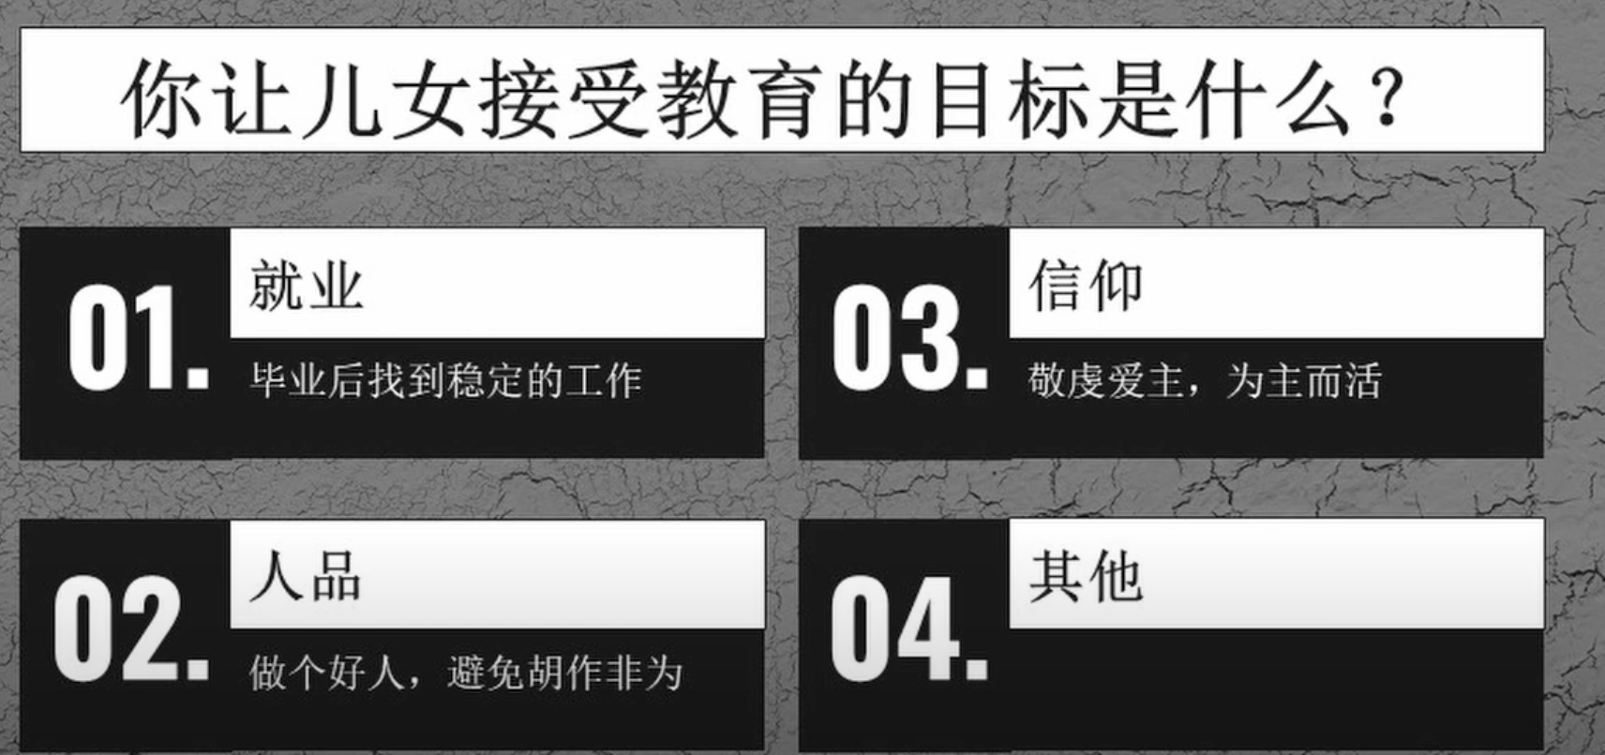
自我反省：
Notes:
基督徒下一代教育的目標
New saint Andrews College 的校長 Ben Merkle 與很多家長溝通後，作出了如下的總結：我們當代的社會就像是一個大機器，每個人都是機器上的一個齒輪，這個大機器的發動機就是「人才市場」，父母的責任就是把自己的孩子培養成爲這個大機器中的齒輪來維持這個社會機器的運轉。將來孩子畢業後被「人才市場」接受，能夠投入在社會機器運轉中， 我們父母覺得就是成功了，教育的目的就實現了。同時，他說：教育一定不僅是給你的孩子職業培訓就，而一定會灌輸給你信仰、價值觀。你的孩子如何沒有信仰，或者信仰根基很淺，就會被洗腦和其他錯誤的思想「馴化」。

Slide 17
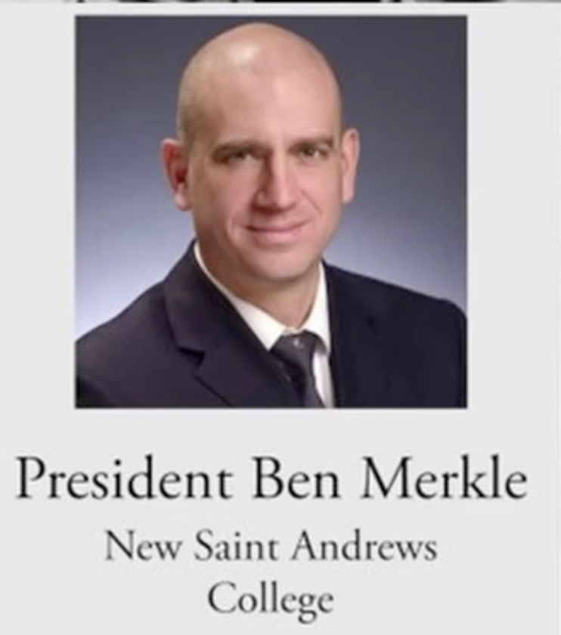
基督教大學校長的提醒
New Saint Andrews College 的校長 Ben Merkle 與很多家長溝通後，作出了如下的總結：
「我們當代的社會就像一個大機器，每個人都是機器上的一個齒輪，這個大機器的發動機就是「人才市場」，父母的責任就是把孩子培養成爲一個齒輪來維持這個社會機器的運轉。將來孩子畢業後被「人才市場」接受，能夠投入在社會機器運轉中， 我們父母覺得就成功了，教育的目的就實現了，其實這不是教育的初衷。」他又說：「教育不僅給你的孩子職業培訓，也一定會灌輸給你孩子信仰和價值觀，或對的或錯的。你的孩子如果沒有對的信仰，或者信仰根基很淺，就會被洗腦，最終被其他思想「馴化」。家長一定要記得：教育只是途徑，不是人生的全部。 」
Notes:
新聖安德魯斯學院概覽 新聖安德魯斯學院是一所位於愛達荷州莫斯科的私立古典基督教學院，成立於 1994 年，由基督教會創辦，部分以蘇格蘭聖安德魯斯大學為藍本。該學院致力於培養在耶穌基督的領導下塑造文化的領導者。
新聖安德魯斯學院的特色 該學院以其嚴格的學術課程和對基督教信仰的強調而聞名。它提供文學學士學位，並強調古典教育，包括希臘語和拉丁語的學習。

Slide 18
美國名校校訓
哈佛大學：Veritas（真理）
耶魯大學：Lux et Veritas（光明與真理）
普林斯頓大學：Dei sub numine viget（在上帝的保護下茁壯成長）
哥倫比亞大學：In lumine Tuo videbimus lumen（在你的光中，我們將看到光明）
斯坦福大學：Die Luft der Freiheit weht（自由的風吹拂）
麻省理工學院：Mens et Manus（思想與行動）
芝加哥大學：Crescat scientia; vita excolatur（讓知識增長，生活得到改善）
賓夕法尼亞大學：Leges sine moribus vanae（沒有道德的法律是空虛的）
加州大學伯克利分校：Fiat lux（要有光）
布朗大學：In Deo speramus（我們信靠上帝）
杜克大學：Eruditio et Religio（知識與信仰）
約翰霍普金斯大學：Veritas vos liberabit（真理將使你們自由）
密歇根大學：Artes, Scientia, Veritas（藝術、科學、真理）
加州大學洛杉磯分校（UCLA）：Let there be light（要有光）
加州理工學院：The truth shall make you free（真理將使你自由）
南加州大學（USC）：Palmam qui meruit ferat（值得得到獎勵的人將得到它）
Notes:
哥倫比亞大學
校訓：In lumine Tuo videbimus lumen
中譯：借汝之光得見光明
哥倫比亞大學的校訓為“In lumine Tuo videbimus lumen”（拉丁語）。可漢譯為“借汝之光，得見光明”。典出《舊約·詩篇》：“Quoniam apud te fons vitae in lumine tuo videbimus lumen”（拉丁文）。
英譯為：“For with thee is the fountain of life; and in thy light we shall see light.”中文為：因你就是那生命之源；借著你的光，我們得見光明。校訓具有濃烈的宗教氣息，但它並不妨礙人們追求真理、尋找光明的決心和勇氣。
杜克大學
校訓：Eruditio et Religio
中譯：知識和虔誠
杜克大學的校訓來源於衛理公會教派的創始人約翰·韋斯利的弟弟查爾斯·韋斯利的一首讚美詩《神聖的知識》。
因為杜克大學的前身“三一學院”是由衛理公會教派創辦的，其創辦者旨在推動教育與宗教的結合，所以制定了這個校訓。
USC南加大成立於1880年，是一所衛理宗大學，校地由三位富有的洛杉磯居民捐贈，大學開設時，共招收了53位學生和10位教職人員。首屆畢業生有3人，兩男一女，數十年後，USC南加大不再帶有宗教信仰，正式獨立於衛理宗教堂。

Slide 19
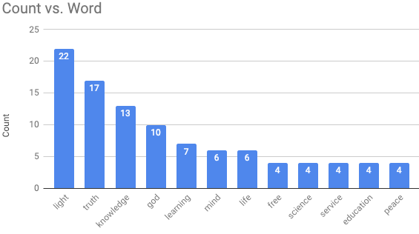
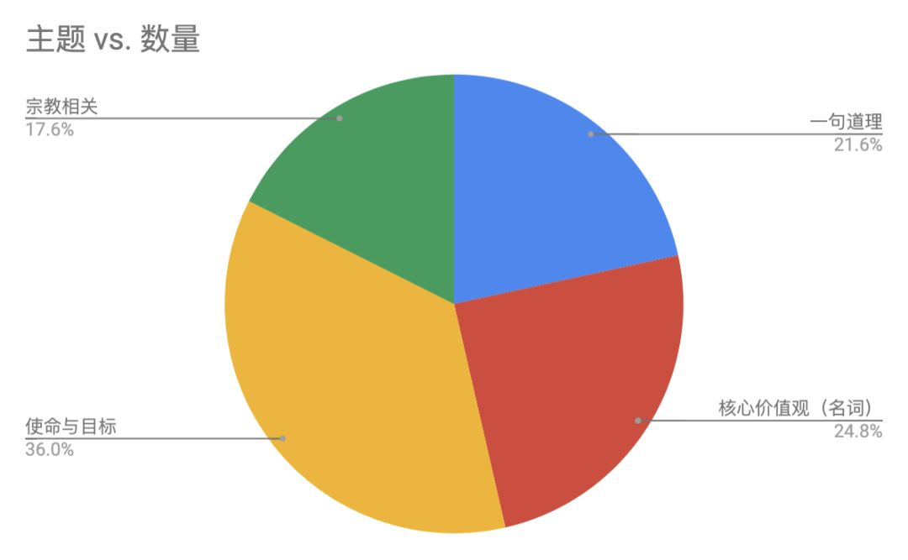
美國名校校訓中出現最多字統計：
宗教 17.6%，使命 36%，
道理 21.6%，價值觀 24.8%
Light，Truth, Knowledge，God
Notes:
https://www.sohu.com/a/288379006_100002843
通過大數據分析了2018年U.S. News 排名前100的大U和前50的文理學院的校訓，整理出這份校訓研究報告，且看——
在統計範圍內的150多所學校中，一共有8所UC分校，而他們的校訓都是同款的——“Let there be light.” 不過即使除去這8所“共用校訓”的學校，也有14所學校的校訓中提到了“Light”。可見美國大學們都將“照亮前行之路”作為自己的使命。
“Truth“ & “Knowledge” & “Learning”
緊隨“Light”之後，出現次數第二、三、五多的是“Truth” 、 “Knowledge” 與“Learning”。Harvard University的校訓乾脆就只有“Truth”一個字。
在150多所計入統計的學校中，絕大多數（125所）學校的校訓都能夠被歸為以下四類：使命與目標、核心價值觀（名詞）、一句道理/名言、宗教相關。

Slide 20
光、真理、神
凡行真理的，就來接近光，好顯明他所作的都是靠著神而作的。”(約翰福音 3:21 新譯本)
道成了肉身，住在我們中間，滿有恩典和真理。我們見過他的榮光，正是從父而來的獨生子的榮光。(約翰福音 1:14 新譯本)

Slide 21
基督徒父母教導子女正义观的建議：
1.榜樣示範：父母應該以身作則，展示正義、公平和誠實的行為。
2.教導聖經原則：父母可以從聖經中教導子女正義的原則和價值觀。
3.鼓勵參與社會活動：鼓勵子女參與教會慈善和社會服務活動，親身體驗正義的重要性。
Notes:
你如果只告訴你的孩子要誠實，而沒有給他保持誠實的源頭——主耶穌基督，他不會聽的，他也不會堅持下去的；
你只告訴孩子要做好人，而沒有帶他與善量的源頭連接，他不可能做好人，也做不了真正的好人；
你只告訴孩子活出有意義的人生，卻沒有帶他創造他、拯救他、並賜他人生意義的主，他的人生不可能找到真正的意義的。
你告訴你的孩子要有堅強的勇氣，而沒有帶他認識全能的神，他怎能在動盪不安、弱肉強食、邪惡墮落的世界上有活着的勇氣？
你如果只告訴孩子要有正義感，而你沒有帶他領取主耶穌的義，獲得生命的更新，他的正義感從何建立？從何而來？靠何保持？
因爲我們都是臣妾——“臣妾做不到啊”​
​

Slide 22
基督徒父母教導子女正义观的建議：
4.解釋現實中的正義問題：與子女一起討論現實生活中的正義問題，幫助其從神的角度建立正義觀。
5. 與正義的源頭——耶穌基督相連：耶穌基督是義者，他教導正義、實踐正義，犧牲自己成就公義，將來他將公正審判邪惡。一個沒有連於正義源頭的人，定會對正義產生失望。有主在心，天下穩行。
Notes:
你如果只告訴你的孩子要誠實，而沒有給他保持誠實的源頭——主耶穌基督，他不會聽的，他也不會堅持下去的；
你只告訴孩子要做好人，而沒有帶他與善量的源頭連接，他不可能做好人，也做不了真正的好人；
你只告訴孩子活出有意義的人生，卻沒有帶他創造他、拯救他、並賜他人生意義的主，他的人生不可能找到真正的意義的。
你告訴你的孩子要有堅強的勇氣，而沒有帶他認識全能的神，他怎能在動盪不安、弱肉強食、邪惡墮落的世界上有活着的勇氣？
你如果只告訴孩子要有正義感，而你沒有帶他領取主耶穌的義，獲得生命的更新，他的正義感從何建立？從何而來？靠何保持？
因爲我們都是臣妾——“臣妾做不到啊”​
​

Slide 23
二、傳承纯真的信仰 3-6節
米迦就把這一千一百舍客勒銀子還他母親。他母親說：「我分出這銀子來為你獻給耶和華，好雕刻一個像，鑄成一個像。現在我還是交給你。」米迦將銀子還他母親，他母親將二百舍客勒銀子交給銀匠，雕刻一個像，鑄成一個像，安置在米迦的屋內。這米迦有了神堂，又製造以弗得和家中的神像，分派他一個兒子作祭司。那時以色列中沒有王，各人任意而行。(士師記 17:3-6 )
Notes:
米迦就把那十二公斤銀子歸還給他母親；他母親說：“我把這些銀子從我手中分別為聖，為我的兒子歸給耶和華，好做一個雕像，一個鑄像；現在，我要還給你。”米迦把銀子還給他母親以後，他母親取出二千三百克銀子交給銀匠，製造一個雕像和一個鑄像，都放在米迦的家裏。米迦這人有一間神廟，又製造以弗得和家中的神像，並且立了他的一個兒子作祭司。在那些日子，以色列中沒有王，各人都行自己看為對的事。(士師記 17:3-6 新譯本)

Slide 24
經文分析：祖孫三代「齊」犯罪
糊塗的母親：以奉獻之名行犯罪之實（製作偶像/假神）
愚忠的兒子：以身試法，向罪妥協（管理神堂）
可憐的孫子：以凡人之身，擔任祭司之職（擔任聖職）
十誡的第二條：“不可為神雕刻偶像”。
母親沒有將純真且保守的信仰傳承下去，相反親手毀壞、玷污了信仰，並將兒子、孫子親手送入歧途。
「那時以色列中沒有王，各人任意而行」（士 17：6，21：25）
Notes:
米迦爲了躲開詛咒，將錢還給母親。但是故事沒有結束，母親願拿出一部分錢奉獻給神名（呂振中譯本強調“她要親手奉獻”）製作一個偶像。製作偶像交給兒子去供奉。
奉獻出來的錢沒有拿到會幕那裏，也沒有交給祭司，乃是自己雕刻一個偶像和鑄造一個偶像。拿著神賜的銀錢，冒犯著神的誡命：十誡的第二條：“不可為神雕刻偶像”。
母親沒有將純潔的一神信仰傳遞下去，相反親手毀壞、玷污這信仰，也將兒子引入歧途。他們將恩典淪為放縱的資本與藉口。
正面例子：唐崇榮的母親，33歲守寡，養大7個男孩、1個女孩；其中7個男孩中5個是牧師。

Slide 25
圣经中的家长典范——约伯
烏斯地有一個人名叫約伯；那人完全正直，敬畏神，遠離惡事。他的兒子按著日子各在自己家裏設擺筵宴，就打發人去，請了他們的三個姊妹來，與他們一同吃喝。筵宴的日子過了，約伯打發人去叫他們自潔。他清早起來，按著他們眾人的數目獻燔祭；因為他說：「恐怕我兒子犯了罪，心中棄掉神。」約伯常常這樣行。(約伯記 1:1,4-5 )

Slide 26
圣经中的家长典范——约伯
1.父親以身作則敬畏神。
2.家庭關係融洽和睦（與共同信仰有關）。
3.父親教導子女要自潔（向神認罪）並獻祭（兒女已成年，父親仍是屬靈導師）。
4.父親最大的擔憂是兒女們犯罪離棄神，因此常常提醒。

Slide 27
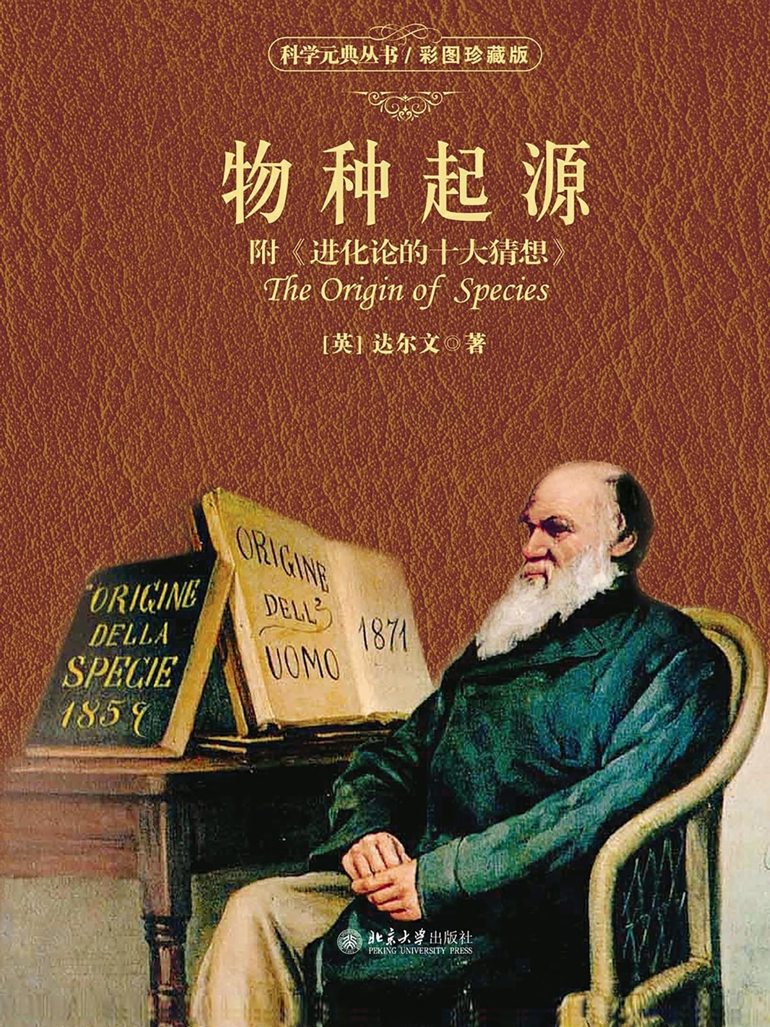
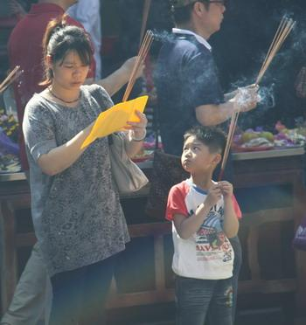
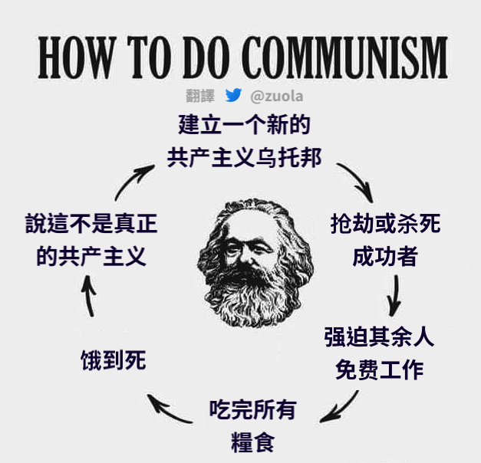
父母要作子女的信仰導師！

Slide 28
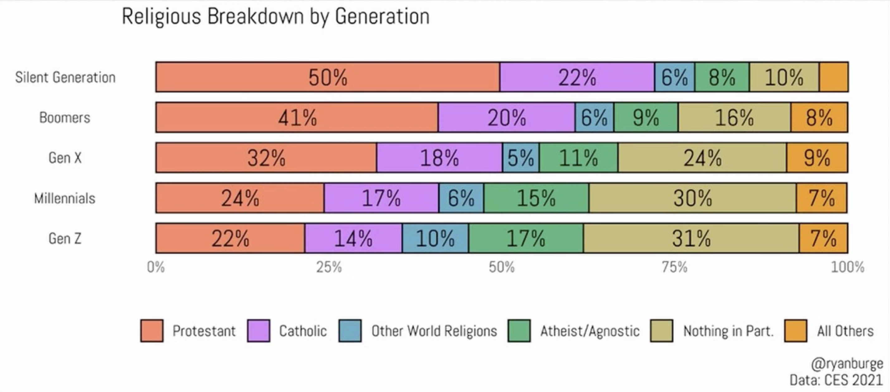
口頭承認自己是「基督徒」的比例（美國）
1928-1945 年
1946-1964年
1965-1980年
1981-1996年
1997-2012年
Notes:
Silent Generation “沉默一代”（1928-1945 ）
Baby Boomers “嬰兒潮一代” (1946-1964)
Gen X “X世代”(1965-1980)
Millennials/ Gen Y “千禧一代” (1981-1996)
Gen Z “Z世代/網絡時代” （1997-2012）

Slide 29
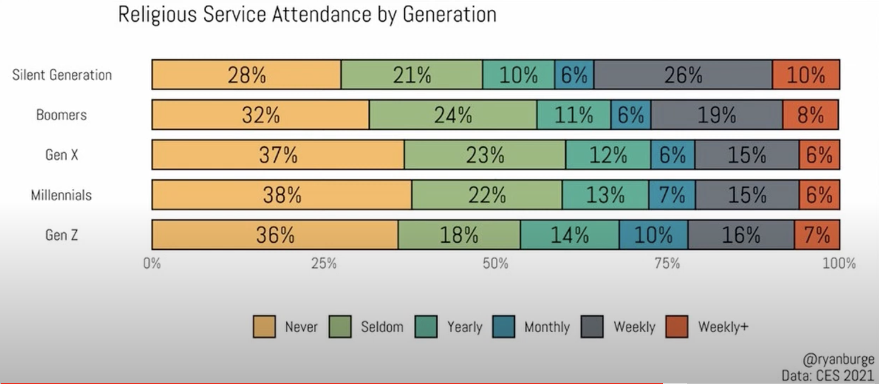
固定出席教會頻率的比例（美國）

Slide 30
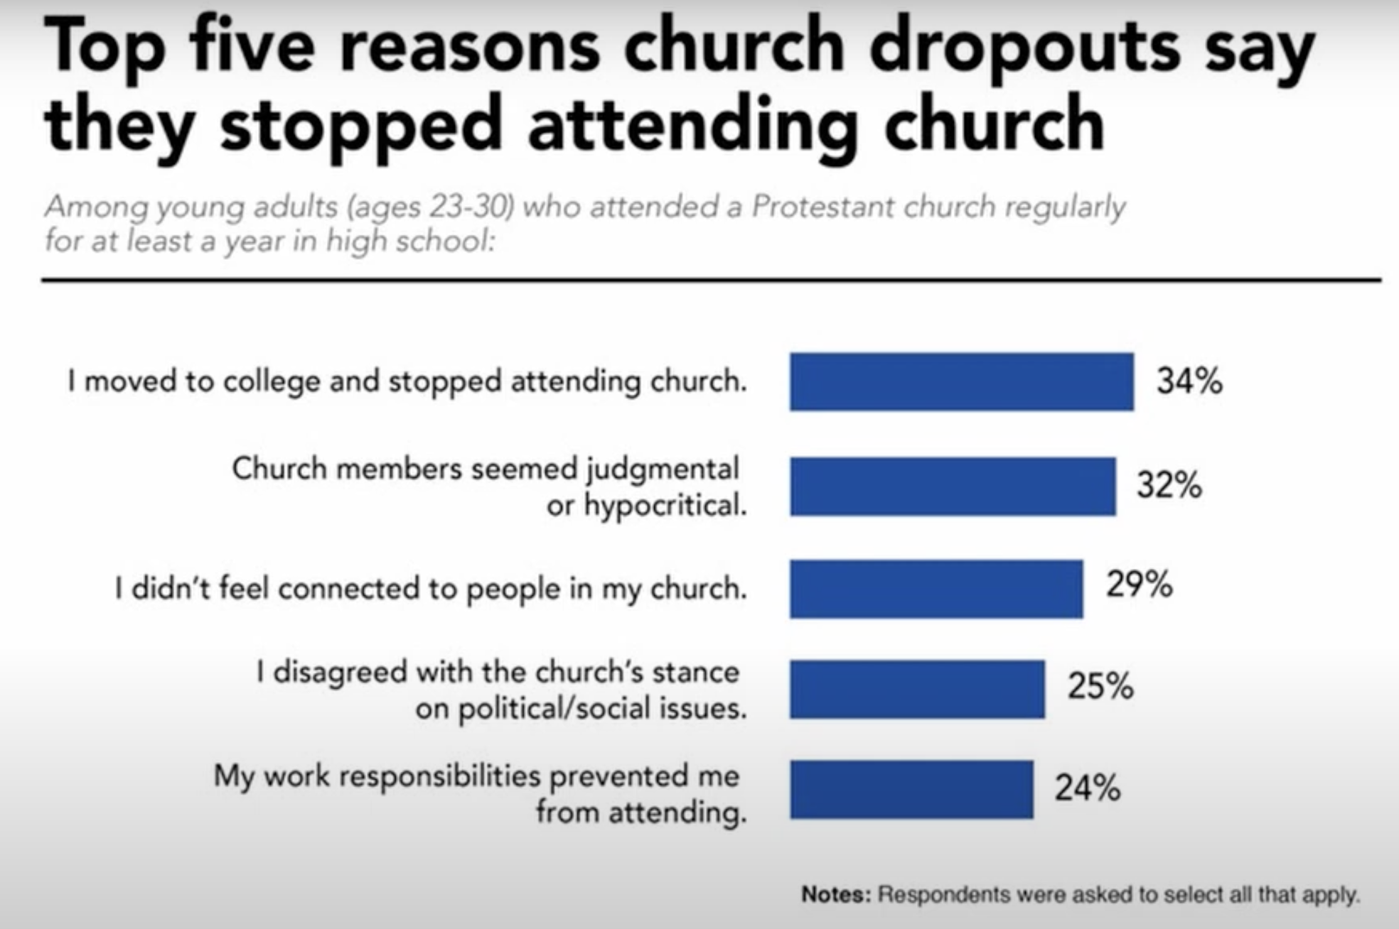
離開教會的五個主要理由
大學是一個轉折點
進了大學停止去教會
教會成員看起來愛論斷或僞善
在教會沒有朋友
不同意教會對政治和社會議題的立場
因爲工作忙不能出席教會

Slide 31
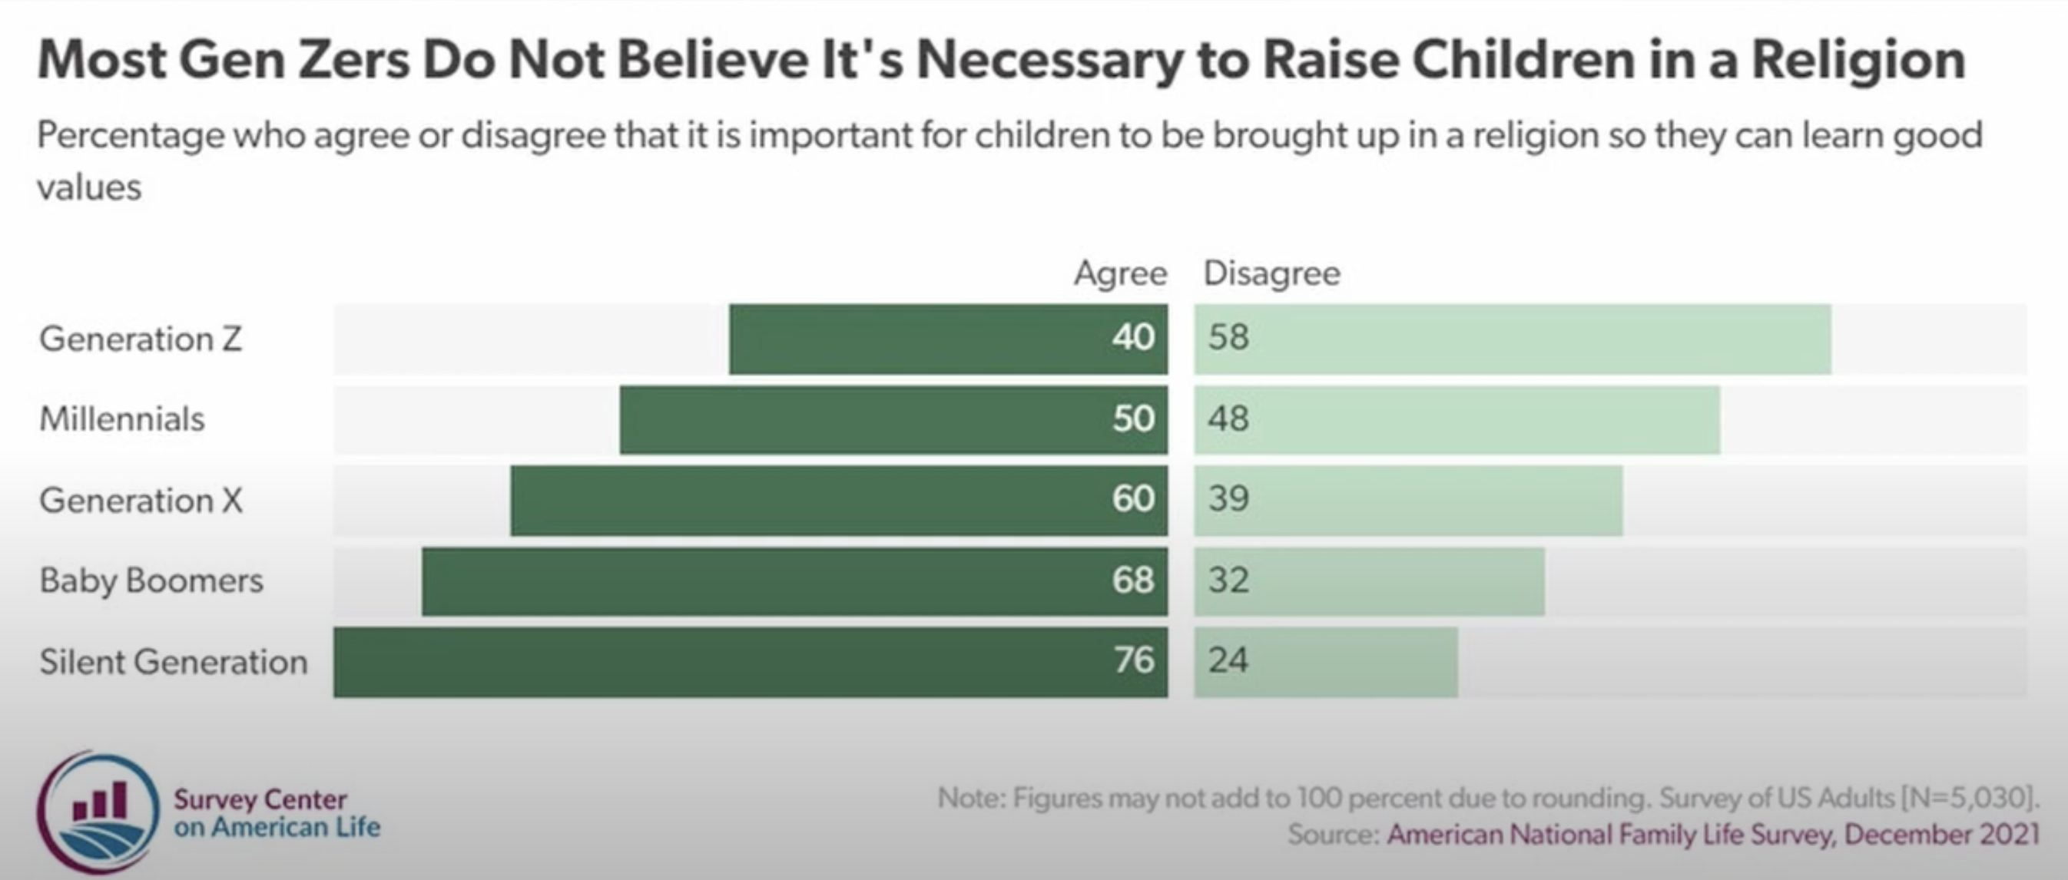
有無必要以信仰教育子女的比例（美國）
Notes:
現在的青年拒絕以信仰來教導下一代，那麼下一代的信仰狀況可想而知。只會越來越差。
Gen Z “Z世代/網絡時代” （1997-2012）

Slide 32
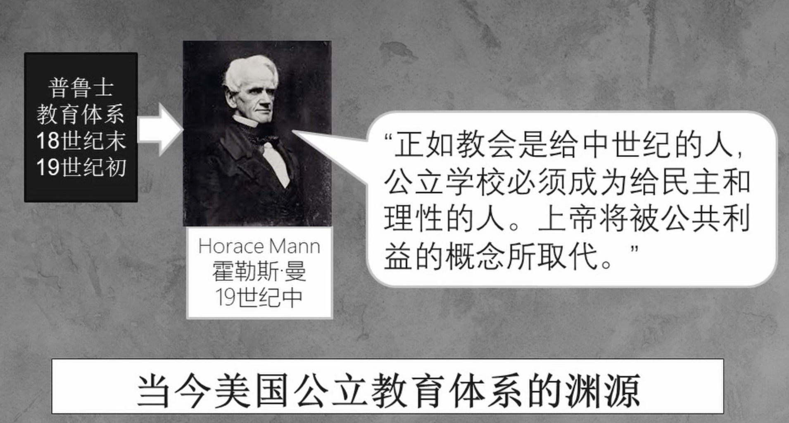
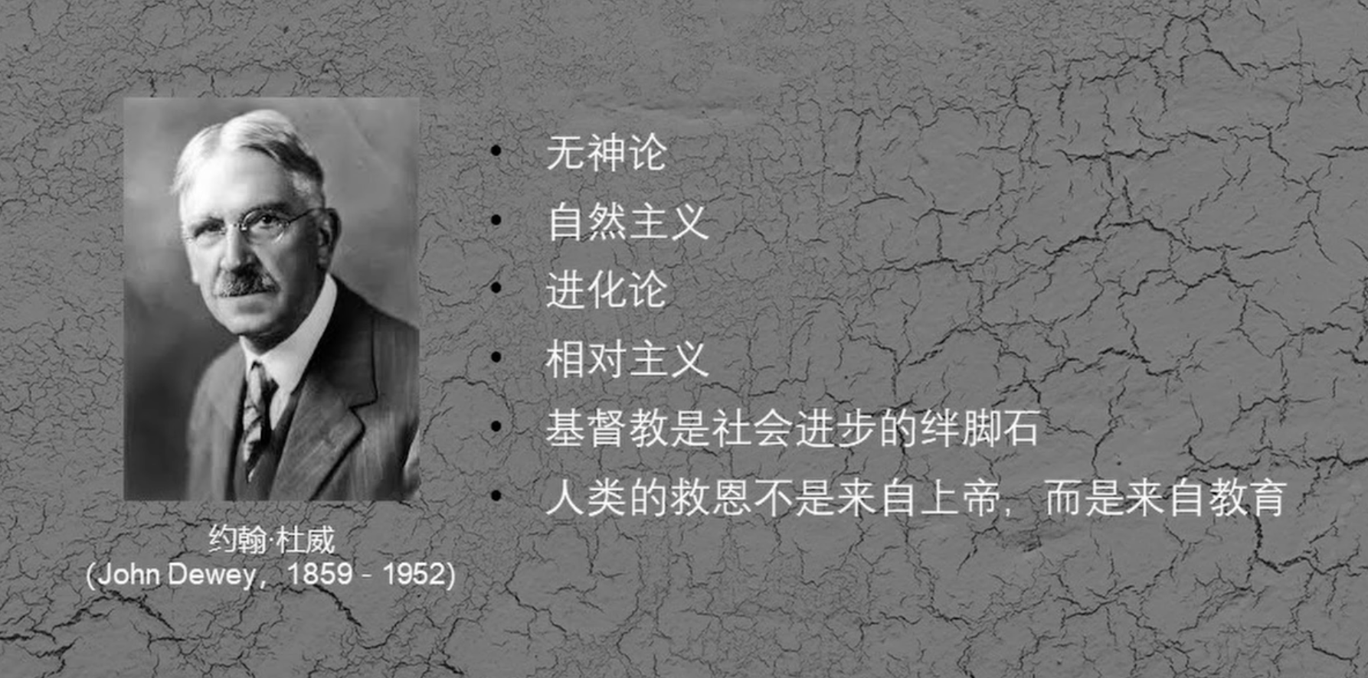
美國公立教育系統（1830年）
建立了「去神化」的框架
充實了「去神化」內容
通過教育傳授「人本主義」思想
Notes:
人文主義（Humanism）：
指在14、15世紀首先從歐洲義大利興起的，從學院及教會內開始出現的，對文法、修辭及歷史學等人文學科（Humanities）的重新整合、定義、規範與發展。它通常與文藝復興（Renaissance）相聯系，主要聲張：回歸古籍原典、對古希臘原文的細緻查考，以及對已有的古舊典籍的修訂。羅馬天主教學者伊拉斯謨（Erasmus）、英國政治家托馬斯·莫爾（Thomas More）、宗教改革家約翰·加爾文（John Calvin）都是比較著名的人文主義者。
人本主義（Anthropocentrism，或human-centredism）：
一種哲學理念和世界觀，認定人類是一切事物的標準與核心，拒絕相信在人之外或在人之上存在其他的權威和標準。古希臘哲學家普羅泰戈拉（Protagoras）曾說：“人是萬物的尺度”，這可被看作是這一世界觀的宣言。人本主義與神本主義（Theocentrism）相對立。
世俗人文主義（secular-humanism），又被稱為“世俗人本主義”：
近現代起源於阿米念主義（Arminianism）與蘇西尼主義（Socinianism），在17、18世紀“啟蒙運動”的理性主義哲學（rationalism）下奠基的哲學理念。主張人本主義的世界觀與世俗化（secularisation）、反對任何形式的“神權”、反對建制宗教（established religion，比如主張廢除基督教會）。19世紀，在馬克思主義（Marxism）的推動下，世俗人文主義主張無神論（Atheism）與自由主義（liberalism），直接塑造了現當代普遍的世界觀潮流。伏爾泰、英國現代哲學家羅素、科學家愛因斯坦、現當代語言學家喬姆斯基（Noam Chomsky）都可被視作世俗人文主義的代表人物。

Slide 33

「人本主義」：
一場無神的鬧劇，
新「巴別塔式」三觀
人本主義宣言第三版（2003）
取代 1933 版的人本主義宣言
我們努力創造一個進步的社會，在這個社會中，沒有神的善良是一種被接受和尊重的生活方式。我們正在通過捍衛公民自由和世俗治理，通過與越來越多的沒有傳統宗教信仰的人接觸，以及通過不斷完善和推進人文主義世界觀來實現這一目標。
人文主義是一種無神論的世界觀，其道德價值觀以科學知識為依據，並受到滿足此時此地人們需求的願望的驅動。這些價值觀的基礎是對每個人尊嚴的肯定。
以理性為指引、受同情心所激發、由經驗來感知
Notes:
人本主義也接受「泛道德主義」，是理想的浪漫主義。這個類似的思想在 1900 年達到高峯，後來一戰和二戰而被遺棄。近些個再次擡頭。歷史上人性的惡總是驚人的相似。http://www.chinaandrome.org/Simplified/essays/moralism.htm
https://americanhumanist.org/what-is-humanism/manifesto3/
人本主義是一種關於生活的進步中的哲學，主張不需要超自然主義，而由我們自己的能力和責任來引導個人圓滿的倫理生活，令人性之善更善。
人本主義的生活觀是以理性為指引的、受同情心所激發的、由經驗來感知的，它鼓勵我們生活得美好而圓滿。它歷經了歲月的磨礪，在賞識其價值與理想的有識之士努力下正持續發展著，雖經千錘百煉，它仍將隨著我們知識與理解力的進步而不斷完善。
We strive to bring about a progressive society where being good without a god is an accepted and respected way to live life. We are accomplishing this through our defense of civil liberties and secular governance, by our outreach to the growing number of people without traditional religious faith, and through a continued refinement and advancement of the humanist worldview.
我們努力創造一個進步的社會，在這個社會中，沒有神的善良是一種被接受和尊重的生活方式。我們正在通過捍衛公民自由和世俗治理，通過與越來越多的沒有傳統宗教信仰的人接觸，以及通過不斷完善和推進人文主義世界觀來實現這一目標。
Humanism is a nontheistic worldview with ethical values informed by scientific knowledge and driven by a desire to meet the needs of people in the here and now. At the foundation of those values is an affirmation of the dignity of every human being.
人文主義是一種無神論的世界觀，其道德價值觀以科學知識為依據，並受到滿足此時此地人們需求的願望的驅動。這些價值觀的基礎是對每個人尊嚴的肯定。
We count humanists and other nontheists as the core of our movement but are always willing to work with friends and allies on issues of common concern. The positions we hold and the actions we take are not simply for our own benefit, but for the betterment of all of society and the world in which we live.
我們將人文主義者和其他無神論者視為我們運動的核心，但始終願意與朋友和盟友就共同關心的問題進行合作。我們的立場和採取的行動不僅僅是為了我們自己的利益，而是為了改善整個社會和我們生活的世界。

Slide 34

關於世界的知識是通過觀察、實驗和理性分析而得來的。（絕對無需聖經啓示）
人類是自然固有的部分，是不受引導的演化的結果。（否定神的創造）
倫理價值派生自人類的需求與興趣，受到經驗的考驗。（道德無需面向神）
生活的圓滿產生自個體對人類理想的投入。（善良有潛能的人類，可實現烏托邦）
人類天生具有社會性，需要從人際關係中尋找意義。（人無需信仰，人類自足）
有益於社會的工作令個人幸福最大化。（現世幸福爲重，不必在意永恆）
Notes:
關於世界的知識是通過觀察、實驗和理性分析而得來的。 人本主義者發現，科學是鑒別這種知識的最佳方法，同時也是解決問題和開發有益技術的最佳方法。我們也承認在思想、藝術和內在體驗中的新的發現的價值——但它們需要通過審辨式智慧²的分析。
人類是自然固有的部分，是不受引導的演化的結果。 人本主義者認為自然界是自己存在的。我們完全充分地接納自己的生活，把我們所期望或想像的與事物的本來面目相區分。我們樂於迎接未來的挑戰，不畏懼且嚮往未知。
倫理價值派生自人類的需求與興趣，受到經驗的考驗。 人本主義者以由人類環境、興趣及利害關係所形成的人類福祉來確立價值並將其延伸至全球生態系統及地外。我們堅持以其擁有的內在價值和尊嚴來對待每個人，並在與責任相符的自由情境中進行知情選擇。
生活的圓滿產生自個體對人類理想的投入。 我們以最可能圓滿的發展為終極目標，以明確的目標鼓舞我們的生活，從人類存在的快樂和美、挑戰與悲劇、甚至死亡的必然性和終極性中去尋找奇跡和敬畏。依靠人類文化的豐富遺產和人本主義的生活觀，人本主義者在貧瘠時施以撫慰，在富裕時給予鼓勵。
人類天生具有社會性，需要從人際關係中尋找意義。 人本主義者渴望並為之奮鬥的世界擁有互相的關懷與愛護，沒有野蠻及其後果，其中的異見會通過合作而非暴力手段來解決。個性與相互依賴並存豐富了我們的生活，鼓舞我們去豐富他人的生活，並且激發了為所有人去爭取和平、正義和機會的希望。
有益於社會的工作令個人幸福最大化。 進步中的文化已經將人性從只求生存的殘酷中解放出來，減輕了苦難，改善了社會，併發展出了全球共同體。我們探索將環境和能力差異最小化的途徑，我們支持將自然資源和人類努力成果進行這樣一種合理分佈，讓盡可能多的人能夠享受到美好生活。
人本主義者關心所有人的幸福，擁抱多樣性，並尊重其他人道的異見。我們致力於在一個開放、安全的社會中公平地享受人權和公民自由，主張參與民主進程是一種公民義務，安全可持續地保護自然的完整性、多樣性和美是一種全球義務。
因此，在生命的長河中，我們追求的願景稟持著這樣明智的信念——人類有能力達到其最高理想。我們生活的責任以及我們生活的世界的責任是我們的，也只是我們的。
https://exaos.github.io/topics/humanism/manifesto3.html

Slide 35
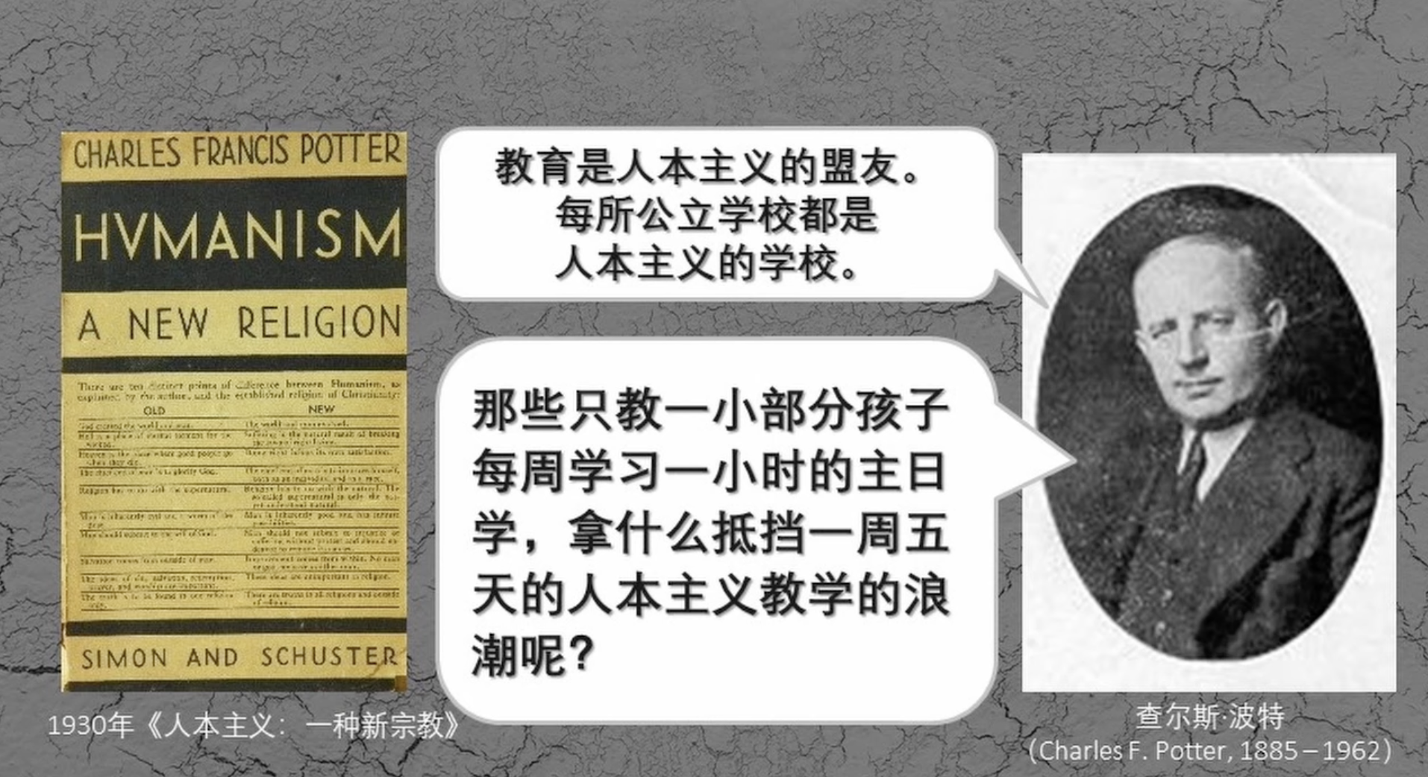
查爾斯 波特：教育是人本主義的盟友
他很自信！
他料到基督徒父母一周最多讓子女只上一小時聖經課，而其他時間都沉浸在人本主義教學浪潮中。
Notes:
查爾斯·弗朗西斯·波特（Charles Francis Potter，1885 年 10 月 28 日 - 1962 年 10 月 4 日）
In 1927 Potter returned to the ministry at the Church of the Divine Paternity, a Universalist congregation on Manhattan's Upper West Side. In 1929, his progressive ideas led him to resign his post and found the First Humanist Society of New York, whose advisory board included Julian Huxley, John Dewey, Albert Einstein, and Thomas Mann. Together with Dewey, Potter was one of the original 34 signers of the first Humanist Manifesto in 1933.
1927年，波特回到了曼哈顿上西区的普世主义教会神圣父子教会的事工。1929 年，他的進步思想使他辭職並成立了紐約第一人文主義協會，其顧問委員會包括朱利安·赫胥黎、約翰·杜威、阿爾伯特·愛因斯坦和托馬斯·曼。波特與杜威一起是1933年第一份人文主義宣言的最初34名簽署者之一。^{[3]}
"Humanism is not the abolition of religion," Potter was quoted as saying, "but the beginning of real religion. By freeing religion of supernaturalism, it will release tremendous reserves of hitherto thwarted power. Man has waited too long for God to do what man ought to do himself and is fully capable of doing." It was to be, he said, "a religion of common sense; and the chief end of man is to improve himself, both as an individual and as a race."
“人文主义不是废除宗教，”波特说，“而是真正宗教的开始。通过将宗教从超自然主义中解放出来，它将释放迄今为止受挫的巨大力量储备。人等了太久，才等到神去做人自己应该做的事，而且完全有能力去做。他说，这是“一种常识的宗教;人類的主要目的是提高自己，無論是作為一個個體還是作為一個種族。
波特成為社會改革的直言不諱的宣導者，大力反對死刑，推動“民事離婚法”，支持節育和婦女權利。 1938年，他還是美國安樂死協會的創始人，幫助在美國公眾面前提出安樂死問題。

Slide 36

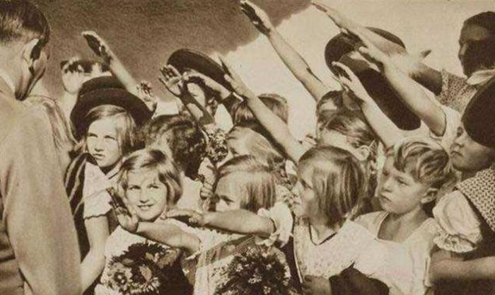
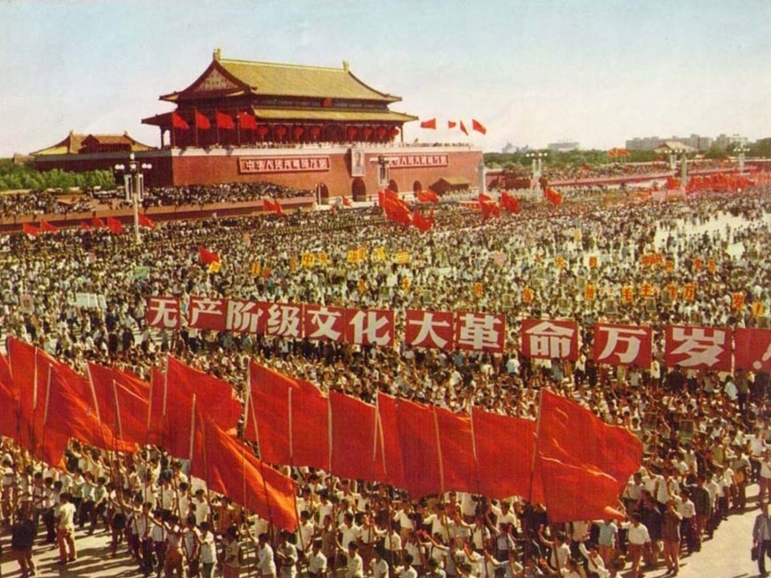

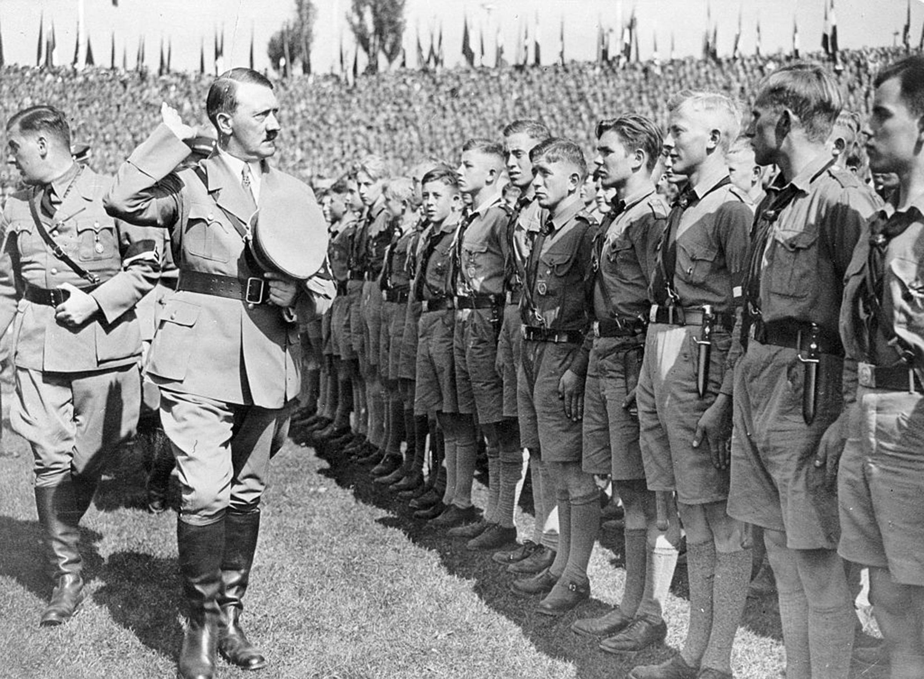
塑造未来：灌输青年——希特勒
請問：歷史會重演嗎？
Notes:
煽動情緒是最可怕的影響：希特勒、共產主義，紅衛兵
“这些男女孩童们[在]十岁时加入了我们的组织，通常是一开始还能呼吸到些许新鲜空气，在幼年团 (Young Folk) 接受了四年训练之后，他们接着便加入了希特勒青年团 (Hitler Youth)，在这里他们必须接受另外四年的训练。……而且，即使他们仍未完全成为国社党人，他们便要加入劳动服务，接受另外六到七个月的感化。……无论还保留了什么样的阶级意识或社会地位，……德国国防军 [德国武装部队] 都能把它摆平。”
--希特勒 (1938)
从 20 世纪 20 年代起，纳粹党一直把德国青少年作为其宣传的特殊对象。这些宣传强调纳粹党是一种青年运动：生气勃勃、坚忍不拔、高瞻远瞩，并且满怀希望。数以百万计的德国青年在课堂上或通过课外活动加入纳粹主义运动。希特勒青年团在 1933 年 1 月份仅有 5 万名成员，可是到了该年年底，成员人数已经窜升到超过 2 百万之多。到 1937 年，希特勒青年团的成员已经达到了 540 万人，后来在 1939 年改为规定强制加入青年团。当时德国当局禁止或解散了其它与之竞争的青年团体。
https://encyclopedia.ushmm.org/content/zh/article/indoctrinating-youth
第三帝国的教育旨在灌输给学生纳粹主义的世界观。纳粹学者和教育家吹捧颂北欧人和其它“雅利安”人是最优秀的种族，同时将犹太人和其它所谓的劣等民族贬低为没有能力创造文化和文明的寄生“杂种”。1933 年之后，纳粹政权清除了公立学校体系中被认为是犹太人或“政治上不可靠的”教师们。可是大多数的教育者仍然留在教育岗位上，并加入了“国家社会主义教师同盟”。到了 1936 年，97% 的公立学校老师，大约 30 万人加入了该同盟。实际上，加入纳粹党的教师数目远比加入纳粹党的其它行业的人要来得多。
在课堂上和在希特勒青年团里的授课内容，旨在培养具有种族意识、绝对服从、自我牺牲、心甘情愿为元首和祖国而死的德国人。献身给阿道夫•希特勒是希特勒青年团的关键组成部份。德国青年在 4 月 20 日（国定假日）庆祝他的生日以欢庆加入青年团。德国青年宣誓对希特勒效忠并誓言成为未来保卫国家和领袖的战士。
学校在将纳粹思想散播给德国青年的工作上扮演着重要的角色。在审查官员从课堂上取走某些书籍的同时，德国教育者适时使用了引导学生崇拜希特勒、顺从国家权威、军国主义、种族主义和反犹主义等内容的新课本。
从上学的第一天开始，德国儿童就被充分灌输了对阿道夫•希特勒的崇拜狂热。他的肖像成了教室里的一种标准摆设。教科书上经常描述孩童们第一次看到德国领袖时的激动兴奋之情。
给孩童玩的棋盘游戏和玩具是向德国青少年散播种族和政治宣传的另外一种方式。玩具也被用来作为灌输儿童军国主义的宣传工具。
1938 年的希特勒——1966 年的文革，相差也就 28 年啊！
1945 年的战败——1978 年的文革结束，相差 33 年。
正好一代人。
毛泽东接见红卫兵，也称毛主席接见红卫兵，是指文化大革命初期1966年8月-11月间，中国共产党中央委员会主席毛泽东在北京连续八次接见来自中国大陆各地的红卫兵和院校师生、总人数超过1100万，从而促使文化大革命迅速在全国范围内展开，也巩固了林彪的地位，加速了国家主席刘少奇等人的失势

Slide 37
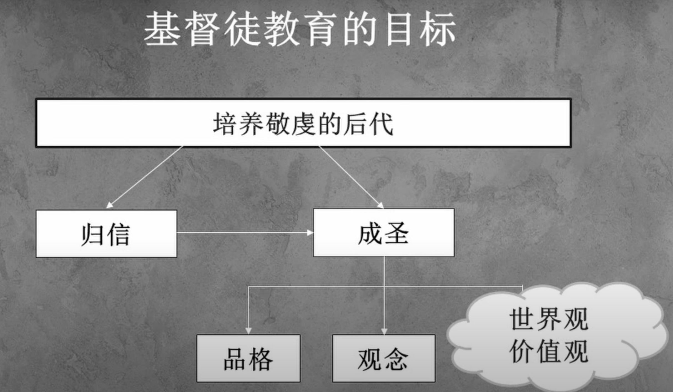
覺醒：​
靈界的敵人裹挾各領域搶奪下一代​
一個深深的擔憂：
從前將宣教士送到全球各地的美國，未來有一天可能會變成新的宣教地區。
阻止這種局面成爲現實的人選：
你和我每位家長、每間教會。
Notes:
1517 年德國首先改教，1914 年一戰，德國是奧匈帝國、意大利等同盟國的首領，1939 年 9 月 1 日德國入侵波蘭，

Slide 38
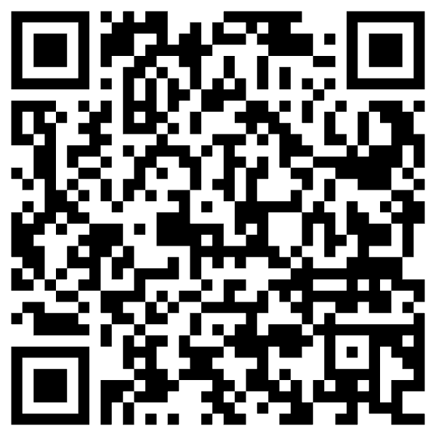
培養子女敬畏神的心
這是耶和華—你們神所吩咐教訓你們的誡命、律例、典章，……好叫你和你子子孫孫一生敬畏耶和華你的神，謹守他的一切律例誡命，就是我所吩咐你的，使你的日子得以長久。(申命記 6:1-2 )
自1901年以來，諾貝爾獎項已頒發給
近1,000 名個人和組織，22%的獲獎者是猶太人，
猶太諾貝爾獎獲得者的人數至少比平均水準高出11,250%。
Notes:
我們的孩子能秉持聖經的教導去分辨世代中的善惡嗎？知道對錯是非嗎？我們有告訴他們什麼是罪嗎？
我們自己並教導晚輩敬畏神嗎？害怕犯罪嗎？
（計志文牧師佈道時常講：快悔改吧，何必滅亡呢？）
Alan Aziz is the CEO of Technion UK
艾倫·阿齊茲（Alan Aziz）是以色列理工學院英國公司的首席執行官
There is no greater accolade for scientific achievement than the Nobel Prize. Awarded to almost 1,000 people and organisations since 1901, this year’s prizes will be awarded tomorrow, as always, in Stockholm.
對於科學成就來說，沒有比諾貝爾獎更大的榮譽了。自 1901 年以來，該獎項已頒發給近 1,000 名個人和組織，今年的獎項將於明天一如既往地在斯德哥爾摩頒發。
One of the most remarkable Nobel statistics is that 22 per cent of winners have been Jewish, despite our people comprising less than 0.2 per cent of the world’s population.
最引人注目的諾貝爾統計數字之一是，22%的獲獎者是猶太人，儘管我們的人民只占世界人口的不到0.2%。
In other words, Jewish Nobel laureates number at least 11,250 per cent above average.
換言之，猶太諾貝爾獎獲得者的人數至少比平均水準高出11,250%。
Rather, writes Gerstl, it is “Jewish cultural values based on family upbringing, dedication to education, self-motivation, persistence, resilience in face of adversity, and just plain hard work” that “undoubtedly contribute to their success.”
罗纳德·格斯特尔（Ronald Gerstl）的《超级成就者》（2020年出版）讨论了这一非凡现象背后的原因。首先是——当然是令人反感的——认为犹太人具有智力优势的观点。
相反，格斯特爾寫道，“基於家庭教養、對教育的奉獻、自我激勵、毅力、面對逆境的韌性以及簡單的努力工作的猶太文化價值觀”無疑有助於他們的成功。
Education has been put on a pedestal for Jews for millennia, dating back to the Torah — which means “teaching”. God chose Avraham to teach his children the ways of the Chosen People; Moshe Rabbeinu, “our teacher”, did the same, and following the destruction of the Temple in 70 CE, the Romans granted permission to establish an academy.
幾千年來，教育一直被放在猶太人的基座上，可以追溯到托拉——意思是“教導”。上帝揀選亞伯拉罕來教導他的兒女選民的道路;“我們的老師”摩西·拉貝努（Moshe Rabbeinu）也做了同樣的事情，在西元70年聖殿被毀後，羅馬人允許建立一所學院。
According to the late Rabbi Lord Sacks, the Jews knew that “to defend a country, you need an army, but to defend an identity, you need a school”.
根據已故的拉比薩克斯勳爵的說法，猶太人知道“要保衛一個國家，你需要一支軍隊，但要捍衛一個身份，你需要一所學校”。
Jewish people do not allow failure to get in their way. This is particularly true in Israel, within the high-tech and start-up arena which is dominated by Technion graduates. As the writer and well-known philosemite Samuel Beckett, who won the Nobel prize for literature in 1969, wrote: “Try again. Fail Again. Fail Better.”
猶太人不允許失敗妨礙他們。在以色列理工學院畢業生主導的高科技和創業領域尤其如此。 正如1969年獲得諾貝爾文學獎的作家和著名哲學家塞繆爾·貝克特（Samuel Beckett）所寫的那樣：“再試一次。再次失敗。失敗得更好。
https://www.science.co.il/jewish-studies/articles/2022-12-08-Aziz-Jewish-Nobel-winners.phpAlan Aziz is the CEO of Technion UK
艾倫·阿齊茲（Alan Aziz）是以色列理工學院英國公司的首席執行官

Slide 39
Rather, writes Gerstl, it is “Jewish cultural values based on family upbringing, dedication to education, self-motivation, persistence, resilience in face of adversity, and just plain hard work that undoubtedly contribute to their success.” Education has been put on a pedestal for Jews for millennia, dating back to the Torah（摩西五經） — which means “teaching”.
格斯特爾：“基於家庭教養、對教育的投入、自我激勵、毅力、面對逆境的韌性以及努力工作的猶太文化價值觀”無疑有助於他們的成功。……千百年來，教育一直被猶太人置於崇高的地位，這可以追溯到《托拉（摩西五經）》
Notes:
Education has been put on a pedestal for Jews for millennia, dating back to the Torah — which means “teaching”. God chose Avraham to teach his children the ways of the Chosen People; Moshe Rabbeinu, “our teacher”, did the same, and following the destruction of the Temple in 70 CE, the Romans granted permission to establish an academy.
几千年来，教育一直被放在犹太人的基座上，可以追溯到托拉——意思是“教导”。上帝拣选亚伯拉罕来教导他的儿女选民的道路;“我们的老师”摩西·拉贝努（Moshe Rabbeinu）也做了同样的事情，在公元70年圣殿被毁后，罗马人允许建立一所学院。
According to the late Rabbi Lord Sacks, the Jews knew that “to defend a country, you need an army, but to defend an identity, you need a school”.
根据已故的拉比萨克斯勋爵的说法，犹太人知道“要保卫一个国家，你需要一支军队，但要捍卫一个身份，你需要一所学校”。
The emphasis on study has always been so great that Maimonides even declared that education of the young should never be interrupted, even to rebuild the Temple. We had to become literate to continue studying and practising Judaism so that we wouldn’t assimilate.
对学习的重视程度一直如此之高，以至于迈蒙尼德甚至宣称，对年轻人的教育永远不应该中断，即使是重建圣殿。我们必须识字才能继续学习和实践犹太教，这样我们就不会被同化。

Slide 40
基督徒父母教育子女的重點：哪個優先？
上帝是中心：神本或人本
家庭是基地：家庭或學校
聖經是靈魂：真理或经验
恩典是依靠：神恩或人力
Notes:
基督教教育的核心原則
以上帝的榮耀為教育的目的
以敬虔的生活為教育的示範
以基督的聖愛為教育的源泉
以聖經的真理為教育的根本
以虔誠的祈禱為教育的後盾

Slide 41
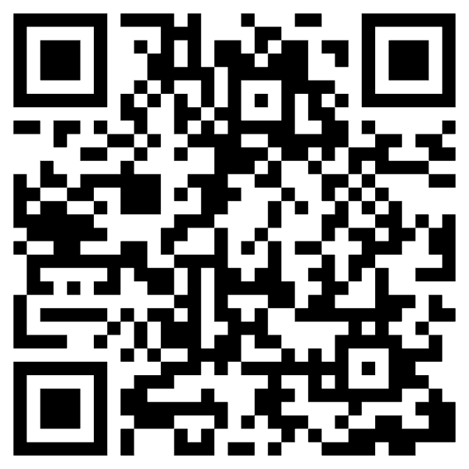
阿尔伯特·温希普：
《朱克斯-爱德华兹：教育与遗传研究》 Jukes-Edwards
愛德華茲（牧師）的家族人口總數約1400人，其中出了100位大學教授， 120名畢業於耶鲁大学畢，13位大學校長，100位律師，30位法官， 80多位政府官員，75位軍官，60位醫生，60位作家，300位牧師、宣教士和神學家，3位議員，1位副總統（阿龍·伯爾）。
馬克思·朱克（無神論）家族的人口總數約1200人，其中無人上過大學，310位流氓和乞丐，440位患惡性疾病，130位坐牢13年以上的罪犯，7位殺人犯，100位酒徒，60位小偷，190位妓女，20位商人（其中10位是在州立監獄里學會經商的）。
Notes:
https://zhuanlan.zhihu.com/p/694035904
200 年時間，公元1700（中國康熙雍正時代）-1900（宣統溥儀時代）年
美国学者阿尔伯特·温希普在1900年做过一项研究，他比较了两个家族，出了写一本书——《朱克斯-爱德华兹：教育与遗传研究》（Jukes-Edwards）。他追踪了近两百年来的两个家族的繁衍和发展，无信仰家族与有信仰家族的状况相比简直是天壤之别。
康列狄格的爱德华兹是美国第一次大觉醒的灵魂人物。
他六岁开始学习拉丁语，十二岁就做好了充分的准备 上大学学习拉丁语、希腊语和希伯来语，所有这些都来自家乡 研究。
乔纳森·爱德华兹（Jonathan Edwards），一个十二岁的小伙子进入大学。
爱德华兹先生在二十三岁时被任命为牧师。
生于1703年，他很重视子女的教育。在长达两个世纪中，整个家族没有一个人被关、被捕被判刑，但这也不意味着爱德华兹家族就没有一个犯罪的。仅在耶鲁大学就有120多名毕业生。
Jukes 无视所有宗教特权，蔑视和对抗 教堂和它所代表的一切，而爱德华兹家族拥有更多 超过 100 名神职人员、传教士和神学教授，其中许多 该国历史上最杰出的。美国已经没有了 杰出的传教士和神学家比一些拥有 爱德华兹、德怀特、伍尔西、帕克、英格索尔的名字。没有 比这个家庭派出的更多著名的传教士为忠心的和 在小亚细亚、印度、非洲、中国、夏威夷和 南海岛屿。德怀特著名的五卷神学著作是一本 乔纳森·爱德华兹（Jonathan Edwards）的后裔的产物。爱德华兹·帕克（Edwards A. Park） 长期担任安多弗神学院院长，他的思想活力， 逻辑敏锐，讲坛力量无与伦比，是 爱德华兹先生。这个家庭已经配备了几名军队牧师和一名 美国参议院著名牧师。他们做了很多 教会以其讲坛演讲的活力而著称。著名的 第二教堂，波特兰，波士顿公园街教堂，以及新 避风港和其他康涅狄格州城镇以及许多教堂 中西部国家对先生的后代有很大亏欠。 爱德华兹。
另一个是马克思·朱克斯家族。他是无神论者，生于1700年，一个臭名昭著的酒鬼。
朱克斯开设赌馆，对子女的教育不闻不问

Slide 42
米迦母親負面的影響力
米迦將銀子還他母親，他母親將二百舍客勒銀子交給銀匠，雕刻一個像，鑄成一個像，安置在米迦的屋內。這米迦有了神堂，又製造以弗得和家中的神像，分派他一個兒子作祭司。 (士師記 17:4-5）
但人就為自己設立那雕刻的像。摩西的孫子、革舜的兒子約拿單，和他的子孫作但支派的祭司，直到那地遭擄掠的日子。神的殿在示羅多少日子，但人為自己設立米迦所雕刻的像也在但多少日子。(士師記 18:30-31)
母親——米迦——兒子——但支派

Slide 43

耶穌說：「讓小孩子到我這裏來，不要禁止他們；因為在天國的，正是這樣的人。」(馬太福音 19:14 )
「神愛世人，甚至將他的獨生子賜給他們，叫一切信他的，不致滅亡，反得永生。(約翰福音 3:16 )
Notes:
有一天，神要問我們每一個父母：你帶你的孩子到這裏來了嗎？

Slide 44
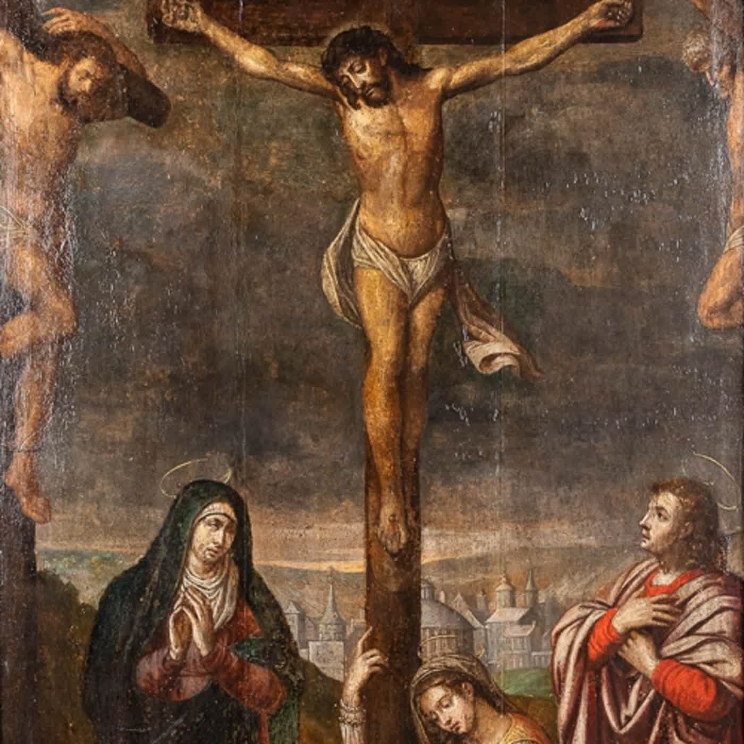
耶穌基督的呼籲和期待
父母有絕對的責任將孩子帶到耶穌面前。
子女（下一代）同是罪人，他們需要主耶穌的十架救贖。
主耶穌犧牲自己、死後三天復活的福音大能，能夠拯救下一代，父母要竭力幫助子女認識並確信這一點。子女的引路人
你希望成年後的子女最感謝你的事是什麼？

Slide 45
結語： 作有信仰影響力的父母
歲月流逝，體力與腦力漸漸衰退，
年日增加，靈力與智慧漸入佳境。
你有純真的信仰嗎？生命中有耶穌基督嗎？​
孩子們有純真的信仰嗎？耶穌基督在他們心中嗎？​
有一天神要問每一對父母：你帶你的孩子到我這裏來了嗎？你對他們產生了多少影響力？
Notes:
正統的信仰帶出正直的品格，
正直的品格帶出正面的影響，
正面的影響帶出正確的價值，
正確的價值帶出正常的生活。
有一天，神要問我們每一個父母：你帶你的孩子到這裏來了嗎？

